Slide 1
ПРОБЛЕМА АДАПТАЦИИ РЕБЁНКА К УСЛОВИЯМ ДЕТСКОГО САДА

Slide 2
«Я считаю, что мой ребёнок адаптировался к детскому саду, потому что…» «Я считаю, что моему ребёнку ещё необходимо время, для того, чтобы…»

Slide 4
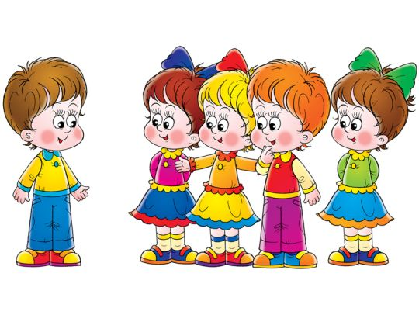
АДАПТАЦИЯ
(лат. Аdaptatio - приспособляться ) – это приспособление организма к изменяющимся условиям .
С.И.Ожегов, 1991

Slide 5
Основные показатели адаптации:
ОБЩИЙ ЭМОЦИОНАЛЬНЫЙ ФОН
ВЗАИМОДЕЙСТВИЕ СО ВЗРОСЛЫМ
ВЗАИМОДЕЙСТВИЕ С ДРУГИМИ ДЕТЬМИ
ПОЗНАВАТЕЛЬНАЯ И ИГРОВАЯ АКТИВНОСТЬ
АППЕТИТ
СТУЛ
СОН

Slide 6
ПРИЗНАКИ ТОГО, ЧТО РЕБЁНОК АДАПТИРОВАЛСЯ:
НОРМАЛЬНОЕ ЭМОЦИОНАЛЬНОЕ СОСТОЯНИЕ
АДЕКВАТНАЯ РЕАКЦИЯ НА ЛЮБОЕ ПРЕДЛОЖЕНИЕ ВОСПИТАТЕЛЯ
ОХОТНОЕ ОБЩЕНИЕ С ДРУГИМИ ДЕТЬМИ
СПОКОЙНЫЙ СОН
ХОРОШИЙ АППЕТИТ
НОМАЛЬНЫЙ СТУЛ

Slide 7
РЕКОМЕНДАЦИИ:
УВЕРЕННОСТЬ РОДИТЕЛЕЙ
РАССКАЗЫ О ДЕТСКОМ САДЕ
РЕЖИМ ДНЯ (щадящий режим)
НАВЫКИ САМОСТОЯТЕЛЬНОСТИ
ПРИВЫЧКИ
МЕНЮ
ГОТОВНОСТЬ К ОБЩЕНИЮ
КРИЗИС 3 - х ЛЕТ

